Slide 1
DAHİLİ SINIFLAR (INNER CLASSES)
Öğr.Gör. Dr. Murat ASLANYÜREK

Slide 2
DAHİLİ SINIFLARA GİRİŞ
Java dilinde diğer dillerdeki gibi çoklu kalıtım yoktur. Java çoklu kalıtımı arayüz(interface) ve dahili sınıflar(inner classes) ile sağlar. Dahili sınıfları sınıf içerisinde tanımlanmış sınıf olarak belirtebiliriz.
Dahili sınıflar 3 ana grupta incelenir
1.Dahili Üye Sınıflar( static üye sınıflar, static olmayan üye sınıflar)
2.Yerel Sınıflar
3.İsimsiz Sınıflar

Slide 3
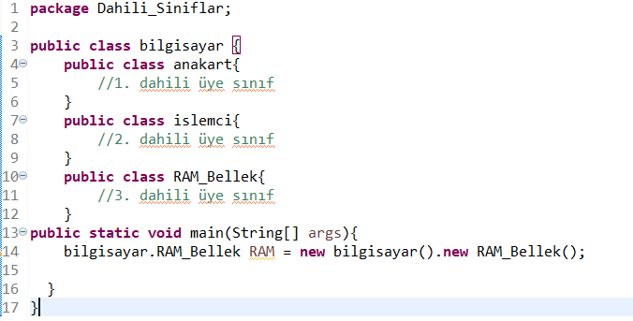
1. DAHİLİ ÜYE SINIFLAR
Dahili üye sınıflar sınıf içerisinde tanımlanmış sınıflardır. Dahili üye sınıflar sayesinde parçalar bir araya gelerek bütünü oluşturabilirler.
Not: Dahili sınıf nesnesi
Oluşturabilmek için
üst sınıf kullanılır.

Slide 4
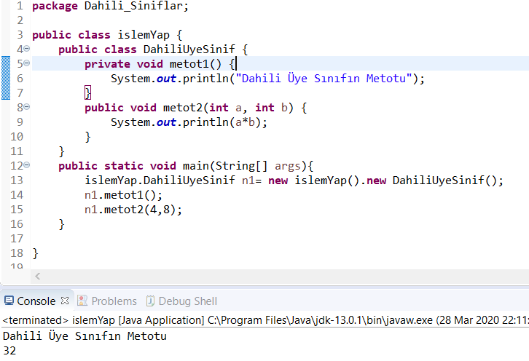
Örnek(islemYap.java)

Slide 5
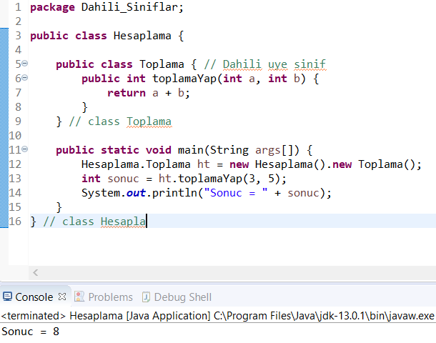
Örnek(Hesaplama.java)

Slide 6
DAHİLİ ÜYE SINIFLAR VE ERİŞİM BELİRLEYİCİLERİ
Dâhili üye sınıflara, public, friendly, protected veya private erişim belirleyicileri atanabilir, böylece dâhili üye sınıflarımıza olan erişimi kısıtlamış/açmış oluruz.
Dikkat edilmesi gereken diğer bir husus ise bir dâhili üye sınıf private erişim belirleyicisine sahip olsa dahi, çevreleyici sınıf içerisindeki tüm metotlar tarafından erişilebilir olmasıdır.
Eğer dahili üye sınıfımızı static olarak tanımlarsak, bu dahili sınıfın elamanlarında erişmek için anasınıf.dahilisınıf ile değil de doğrudan sınıf adı ile nesne oluştururuz.

Slide 7
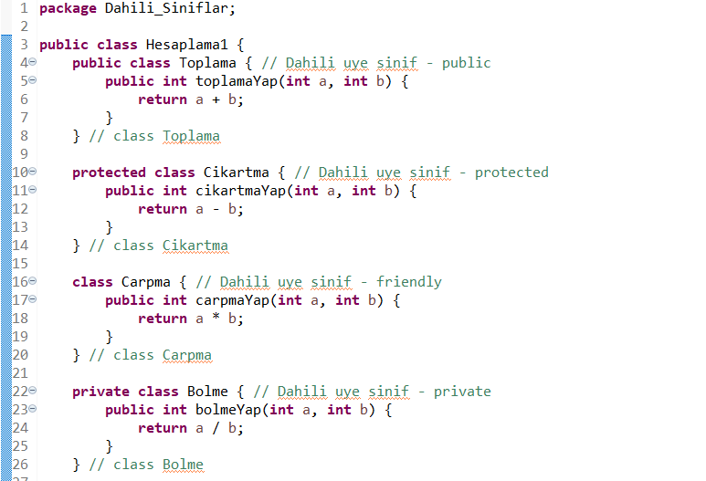
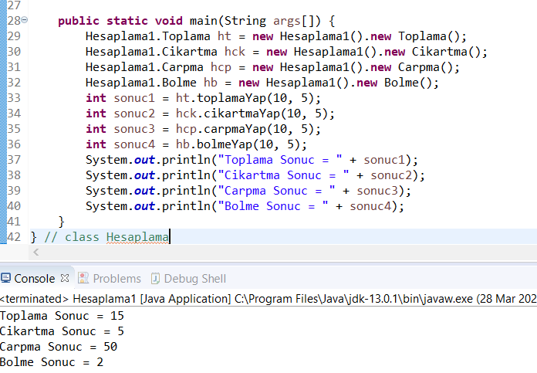
Örnek(Hesaplama1.java)

Slide 8
Örnek(Hesaplama1.java)
Hesaplama1 sınıfımızın içerisinde toplam 4 adet dâhili üye sınıf mevcuttur. Public erişim belirleyicisine sahip Toplama dâhili üye sınıfı, protected erişim belirleyicisene sahip Cikartma dâhili üye sınıfı, friendly erişim belirleyicisine sahip Carpma dahili üye sınıfı ve private erişim belirleyicisine sahip Bolme dahili üye sınıfı. Hesaplama1 sınıfı, bu 4 adet dahili üye sınıfın çevreliyici sınıfıdır. Çevreleyici olan Hesaplama1 sınıfının statik olan main() yordamına dikkat edilirse, bu yordamın içerisinde tüm (private dâhil) dâhili üye sınıflara erişilebildiğini görülür. Bunun sebebi, main() yordamı ile tüm dâhili üye sınıfların aynı çevreleyici sınıfın içerisinde olmalarıdır.

Slide 9
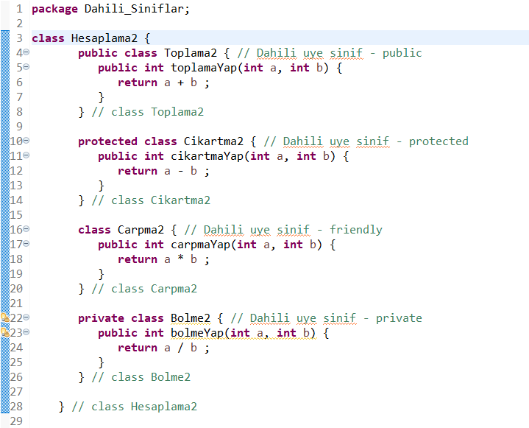
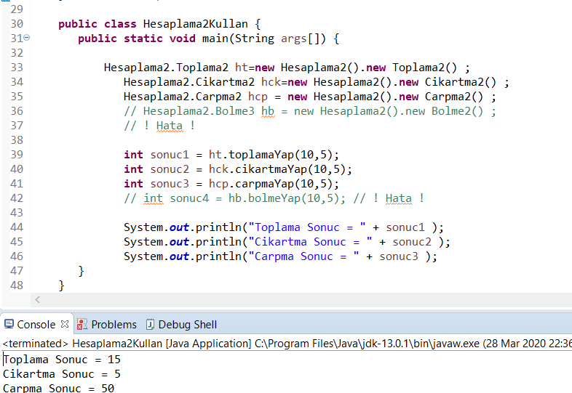
Örnek(Hesaplama2Kullan.java)

Slide 10
Örnek(Hesaplama2Kullan.java)
Normalde bir sınıf private veya protected erişim belirleyicisine sahip olamaz ancak dahili sınıflar private veya protected erişim belirleyicisine sahip olabilir. Hesaplama2Kullan sınıfı, Hesaplama2 sınıfı ile aynı paket içerisinde olduğu için, Hesaplama2Kullan sınıfı, Hesapla2 sınıfının içerisinde tanımlanmış olan public, protected ve friendly erişim belirleyicilerine sahip olan dahili üye sınıflara erişebilir ama private erişim belirleyicisine sahip olan Bolme dahili üye sınıfına erişemez.

Slide 11
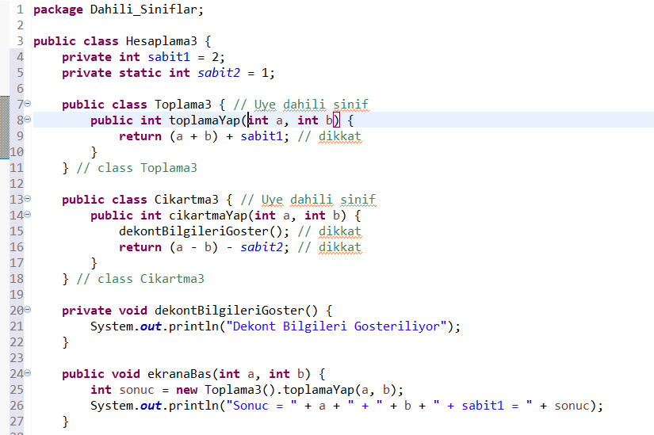
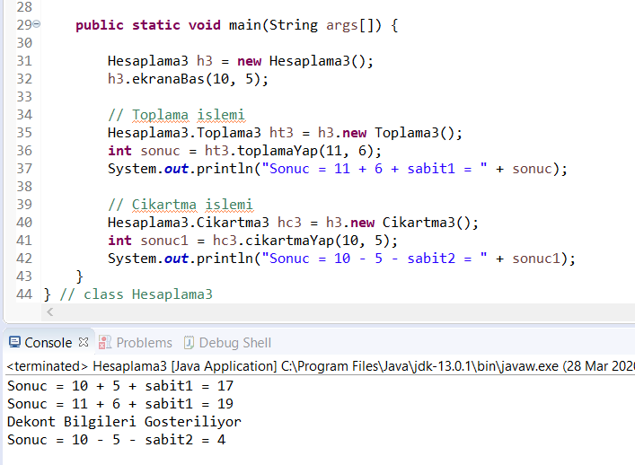
Dâhili Üye Sınıflar ve Bunları Çevreleyen Sınıflar Arasındaki İlişki
Dâhili üye sınıflar, içerisinde bulundukları çevreleyici sınıfların tüm alanlarına (statik veya değil private dâhil) ve metotlarına (statik veya değil-private dâhil) erişebilirler.

Slide 12
Örnek(Hesaplama3.java)
Hesaplama3 sınıfının içerisinde iki adet dâhili üye sınıf bulunmaktadır. Bunlar Toplama3 ve Cikartma3 sınıflarıdır. Toplama3 dahili üye sınıfı, Hesaplama3 sınıfı içerisinde global olarak tanımlanmış ilkel (primitive) int tipindeki ve private erişim belirleyicisine sahip olan sabit1 alanına erişebilmektedir. Toplama3 dahili üye sınıfı, Hesaplama3 sınıfı içerisinde tanımlanmış olan sabit1 alanını kullanırken sanki kendi içerisinde tanımlanmış bir alanmış gibi, hiç bir belirteç kullanmamaktadır.
Aynı şekilde Cikartma3 dâhili üye sınıfı, Hesaplama3 sınıfının içerisinde statik olarak tanımlanmış, private erişim belirleyicisine sahip ilkel int tipindeki sabit2 alanını ve private erişim belirleyicisine sahip dekontBilgileriGoster() yordamına direk olarak erişebilmektedir.

Slide 13
Örnek(Hesaplama3.java)
Hesaplama3 sınıfının, nesne yordamı olan (-bu yordamın kullanılabilmesi için Hesaplama3 sınıfına ait bir nesne oluşturmak gerekir) ekranaBas(), iki adet parametre alıp, geriye hiçbirşey döndürmez (void). Bu yordamın içerinde Toplama3 dahili üye sınıfına ait nesne oluşturularak, bu dahili üye sınıfın toplamaYap() yordamı çağrılmaktadır. Toplama3 dâhili üye sınıfının toplamaYap() yordamından dönen cevap, ekranaBas() yordamının içerisinde ekrana bastırılır.
Sadece bir adet Hesaplama3 sınıfına ait nesne oluşturuldu. Bu nesneye bağlı referansı kullanarak (h3), diğer dâhili üye sınıflara ait nesneler oluşturulabilir. Buradaki ana fikir, çevreleyici sınıfların içerisinde bulunan her dâhili üye sınıfa ait bir nesne oluşturmak için, her seferinde yeni bir çevreleyici sınıfa ait nesne oluşturma zorunluluğu olmadığıdır. Yani çevreleyici sınıfa ait bir nesne, yine çevreleyici sınıf tipindeki bir referansa bağlanırsa, işler daha kestirmeden çözülebilir.

Slide 14
Statik Dâhili Üye Sınıflar
Statik (static) olarak tanımlanmış dâhili üye sınıflar, normal dahili üye sınıflardan farklıdırlar. Bu farklılıklar şöyledir:
Statik dâhili üye sınıfına ait nesne oluşturmak için, onu çevreleyen sınıfa ait bir nesne oluşmak zorunda değiliz.
Statik dâhili üye sınıflar, kendilerini çevreleyen sınıfa ait bağlantıyı (-this-) kaybederler.
Statik dahili üye sınıflar, onları çevreleyen üst sınıfa ait global alanlara (statik veya değil) ve yordamlara/metotlara (statik veya değil) direk ulaşım şansını kaybeder. Bunun sebebi, kendisini çevreleyen sınıf ile arasındaki bağı kopartmış olmasıdır.

Slide 15
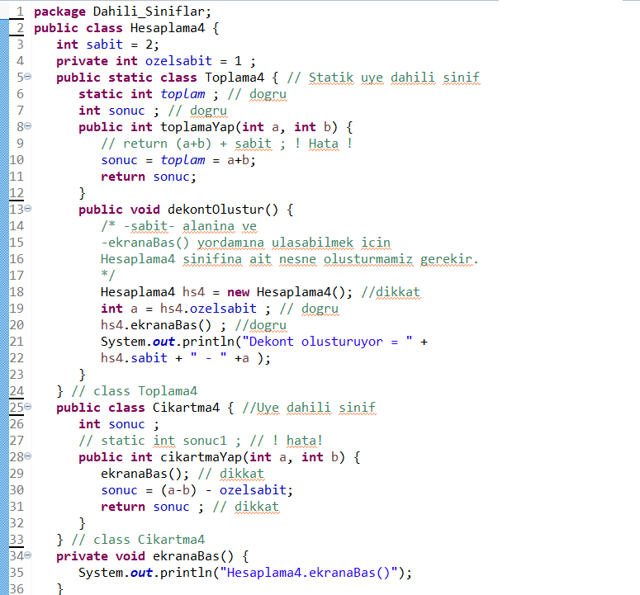
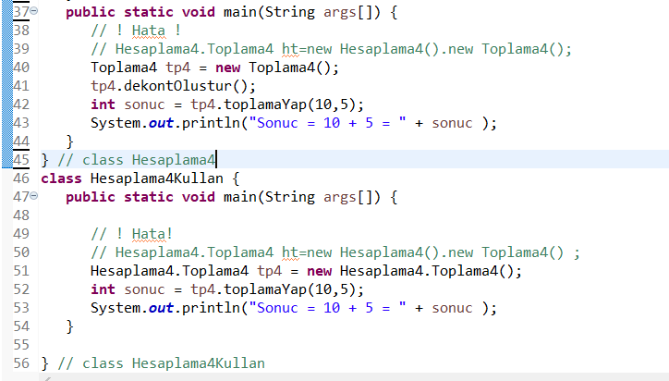
Örnek(Hesaplama4.java, Hesaplama4Kullan.java)

Slide 16
Hesaplama4.java
Toplama4 statik dahili sınıfının içerisinde statik global alan tanımlayabiliriz. Statik olmayan dahili üye sınıfların içerisinde statik global alan tanımlanamaz.
Toplama4 statik dahili üye sınıfının, toplamaYap() yordamının içerisinde, Hesaplama4 sınıfına ait global olarak tanımlamış ilkel (primitive) int tipindeki sabit alanına direk erişilemez. Statik dâhili üye sınıflar ile bunları çevreleyen sınıflar arasında this bağlantısı yoktur. Eğer statik dâhili üye sınıfın içerisinden, onu çevreleyen sınıfa ait bir alan (statik olmayan) veya yordam (statik olmayan) çağrılmak isteniyorsa, bu bizzat ifade edilmelidir. Aynı Toplama4 statik dâhili üye sınıfına ait dekontOlustur() yordamının içerisinde yapıldığı gibidir.
dekontOlustur() yordamının içerisinde, Hesaplama4 sınıfına ait nesne oluşturulmadan, sabit, ozelsabit alanlarına ve ekranaBas() yordamına ulaşamazdık. Buradaki önemli nokta, dâhili üye sınıf statik olsa bile, kendisine çevreleyen sınıfın private erişim belirleyicisi sahip olan alanlarına (statik veya değil) ve yordamlarına (statik veya değil) erişebilmesidir.
Hesaplama4 sınıfının statik olan main() yordamının içerisinde, Toplama4 statik dâhili üye sınıfına ait nesnenin nasıl oluşturulduğuna dikkat edelim. Toplama4 statik dâhili üye sınıfına ait nesne oluştururken, onu çevreleyen sınıfa ait herhangi bir nesne oluşturmak zorunda kalmadık.

Slide 17
Hesaplama4Kullan.java
Başka bir sınıfın içerisinde statik dâhili üye sınıfı ulaşmak için, sadece tanımlama açısından, dahili üye sınıfı çevreleyen sınıfın ismi kullanılmıştır. Mantıklı olanda budur, statik de olsa sonuçta ulaşılmak istenen dâhili üye bir sınıfıdır.

Slide 18
Statik Dâhili Üye Sınıflar ve Statik Metotlar
Statik dâhili üye sınıfların içerisinde statik alanlar bulunduğu gibi, statik metotlarda bulunabilir. Eğer statik dâhili üye sınıfı içerisinde, statik bir metot oluşturulmuş ise, bu metodu çağırmak için ne statik dâhili üye sınıfına ne de onu çevreleyen sınıfa ait herhangi bir nesne oluşturmak gerekmez.

Slide 19
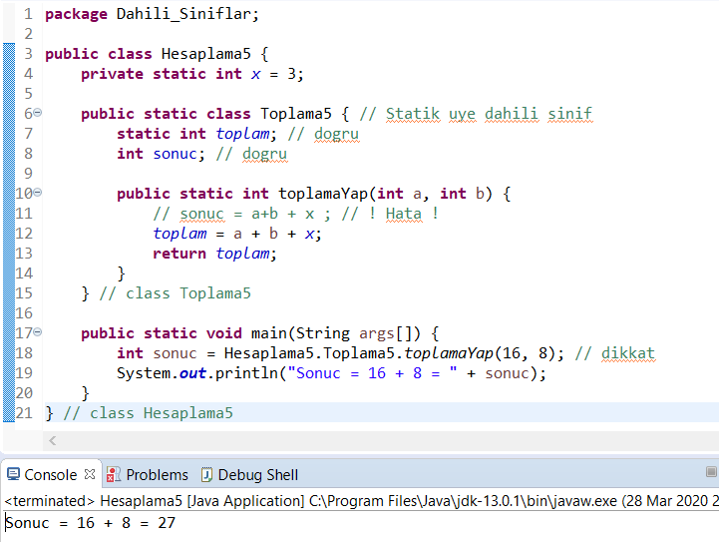
Örnek(Hesaplama5.java)
Toplama5 statik dâhili üye sınıfının, statik olan toplamaYap() yordamından, Hesaplama5 çevreleyici sınıfına ait ilkel (primitive) int tipinde tanımlanmış x alanına ulaşılabilir. Bunun sebebi x alanında statik olarak tanımlanmış olmasıdır. main() yordamının içerisinde, toplamaYap() yordamının çağrılışına dikkat edilirse, ne Hesaplama5 sınıfına ait nesne, ne de Toplama5 statik dâhili üye sınıfına ait bir nesnenin oluşturulmadığı görülür.

Slide 20
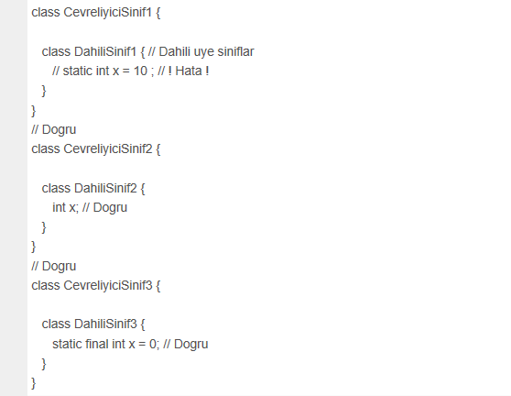
Statik ve Final Alanlar
Statik olmayan dâhili üye sınıfların içerisinde, statik alanlar ve yordamlar/metotlar tanımlanamaz; ama "statik ve final" alanlar tanımlanabilir. Bir alanın hem statik hem de final olması demek, onun sabit olması anlamına geldiği için, Statik olmayan dâhili üye sınıfların içerisinde statik ve final alanlar kullanılabilir.

Slide 21
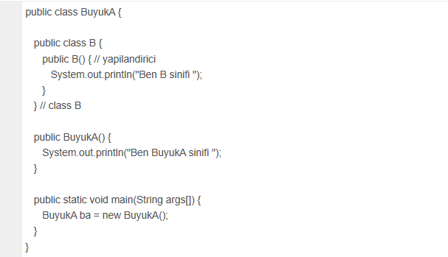
Dahili Üye Sınıflar ve Yapılandırıcılar (Constructors)
Dâhili üye sınıfların yapılandırıcıları olabilir.

Slide 22
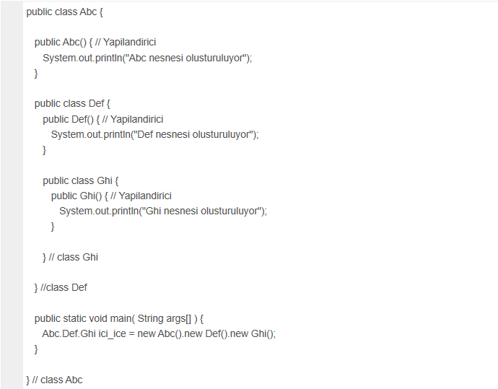
İç içe Dahili Üye Sınıflar
Bir sınıfın içerisinde dâhili üye sınıf tanımlayabilirsiniz. Tanımlanan bu dâhili üye sınıfın içerisinde, yine bir dâhili üye sınıf tanımlayabilirsiniz

Slide 23
Soyut (Abstract) Dâhili Üye Sınıflar
Dâhili üye sınıflar, soyut (abstract) sınıf olarak tanımlanabilir. Bu soyut dâhili üye sınıflardan türeyen sınıflar, soyut dâhili üye sınıfların içerisindeki gövdesiz (soyut) yordamları/metotları iptal etmeleri gerekmektedir.
Hayvan sınıfının içerisinde soyut (abstract) dâhili üye sınıf olarak tanımlanmış Kus sınıfı iki adet gövdesiz (soyut-abstract) yordamı olsun, uc() ve kon(). Kartal sınıfı, soyut dâhili üye sınıf olan Kus sınıfından türetilebilir.

Slide 24
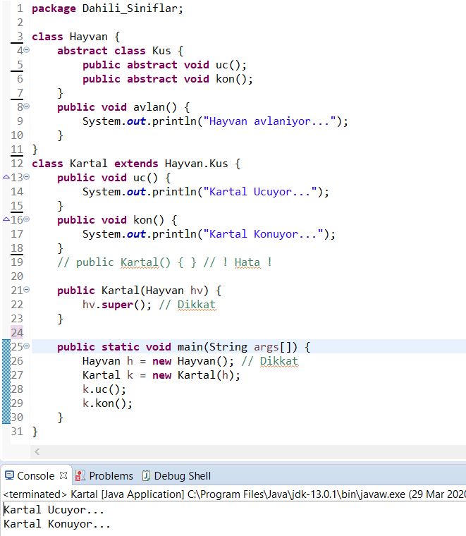
Örnek(Kartal.java)
Kartal sınıfının içerisinde, soyut dahili üye sınıf olan Kus sınıfının, gövdesiz olan iki yordamı iptal edilmiştir. Olayları sırası ile inceleyelim, Kartal sınıfına ait bir nesne oluşturulmak istense bunun öncesinde Kus sınıfına ait bir nesnenin oluşturulması gerekir çünkü Kartal sınıfı Kus sınıfından türetilmiştir. Buraya kadar sorun yok, fakat asıl kritik nokta Kus sınıfının dâhili üye sınıf olmasıdır. Daha açık bir ifade ile, eğer Kus sınıfına ait bir nesne oluşturulacaksa, bunun öncesinde elimizde Kus sınıfının çevreleyici sınıfı olan Hayvan sınıfına ait bir nesne bulunması zorunluluğudur. Kus sınıfı statik dahili üye sınıf olmadığından, Hayvan sınıfına bağımlıdır.

Slide 25
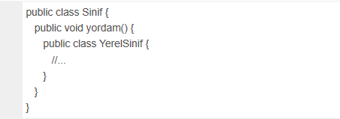
2. YEREL SINIFLAR (LOCAL CLASSES)
Yerel sınıflar, yapılandırıcıların (constructor), sınıf yordamlarının (statik yordam), nesne yordamların, statik alanlara toplu değer vermek için kullandığımız statik bloğun veya statik olmayan alanlara toplu değer vermek için kullandığımız bloğun içerisinde tanımlanabilir.

Slide 26
Yerel sınıflar, yalnızca içinde tanımlandıkları, yordamın-metotun veya bloğun içerisinde geçerlidir. Nasıl ki dâhili üye sınıfların çevreleyici sınıfları vardı, yerel sınıfların ise çevreleyici yordamları veya blokları vardır. Yerel sınıflar tanımlandıkları bu yordamların veya blokların dışarısından erişilemezler.
Yerel sınıflar tanımlandıkları yordamın veya bloğun dışından erişilemezler.
Yerel sınıflar başka sınıflardan türetilebilir veya arayüzlere (interface) erişebilir
Yerel sınıfların yapılandırıcıları olabilir.
Yerel sınıflar, içinde bulundukları yordamın sadece final olan değişkenlerine ulaşabilirler.
Yerel sınıflar, statik veya statik olmayan yordamların içerisinde tanımlanabilirler.
Yerel sınıflar, private, protected ve public erişim belirleyicisine sahip olamazlar sadece friendly erişim belirleyicisine sahip olabilirler.
Yerel sınıflar, statik olarak tanımlanamaz.

Slide 27
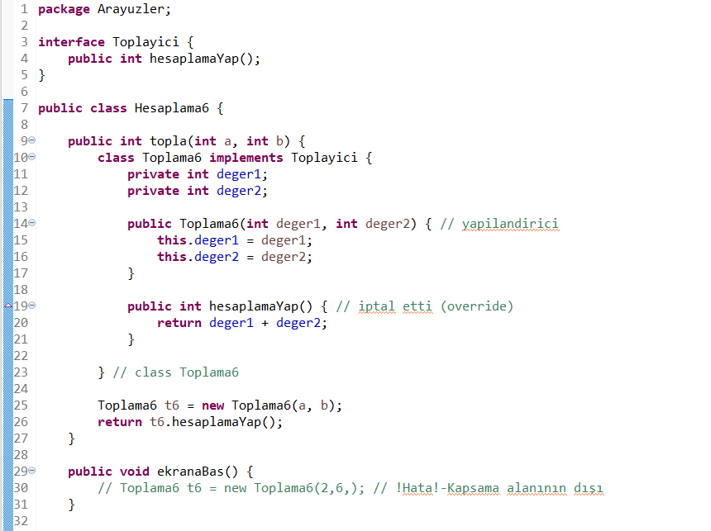
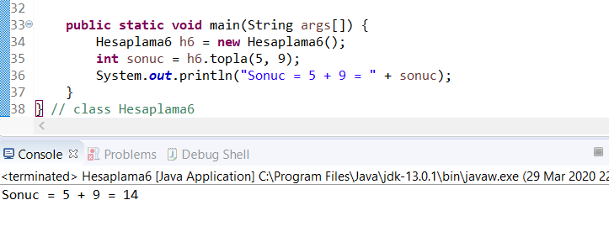
Örnek(Hesaplama6.java)

Slide 28
Örnek(Hesaplama6.java)
Bu örneğimizde Toplama6 yerel sınıftır. Yerel bir sınıf, başka bir sınıftan türetilebilir veya bir arayüze erişip, onun gövdesiz yordamlarını iptal edebilir, aynı normal sınıflar gibi. Toplama6 yerel sınıfı, Hesapliyici arayüzüne eriştiğinden, bu arayüzün gövdesiz yordamı olan hesaplamaYap() yordamını iptal etmek zorundadır. Toplama6 yerel sınıfı, Hesaplama6 sınıfının topla() yordamının içerisinde tanımlanmıştır. Bunun anlamı, Toplama6 yerel sınıfına yalnızca topla() yordamının içerisinde erişilebileceğidir. Hesaplama6 sınıfının nesne yordamı olan (bu yordama ulaşmak için Hesaplama6 sınıfına ait nesne oluşturmamız gerektiği anlamında...) ekranaBas() yordamının içerisinden, Toplama6 yerel sınıfına ulaşılamaz çünkü Toplama6 yerel sınıfı, ekranaBas() yordamının kapsama alanının dışında kalmaktadır.

Slide 29
3. İSİMSİZ SINIFLAR (ANONYMOUS CLASSES)
İsimsiz sınıflar, isimsiz ifade edilebilen sınıflardır. İsimsiz sınıflar havada oluşturulabildiklerinden dolayı birçok işlem için çok avantajlıdır, özellikle olay dinleyicilerin (event listeners) devreye sokulduğu uygulamalarda sıkça kullanılırlar. İsimsiz sınıfların özellikleri aşağıdaki gibidir;
Diğer dâhili sınıf çeşitlerinde olduğu gibi, isimsiz sınıflar direk extends ve implements anahtar kelimelerini kullanarak, diğer sınıflardan türetilemez ve arayüzlere erişemez.
İsimsiz sınıfların herhangi bir ismi olmadığı için, yapılandırıcısında (constructor) olamaz.
Not: Program çalışırken kullanıcı tarafından programa dair gerçekleştirilen tüm hareketlere olay(event) denir. Örneğin kullanıcının programda bir buttona tıklaması, fareyi hareket ettirmesi, programı kapatması vb. şekilde kullanıcının programla etkileşimi sonucunda olay(event) meydana gelir.

Slide 30
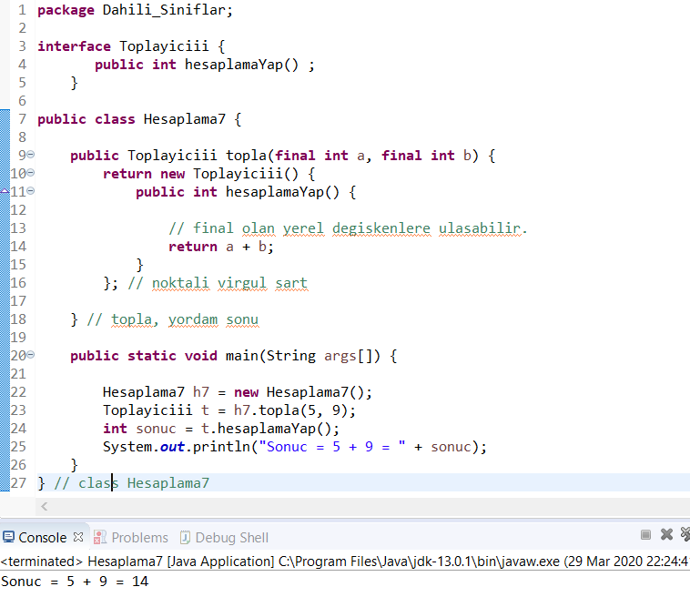
Örnek(Hesaplama7.java)
Hesaplama7 sınıfının, topla() yordamı Toplayici arayüzü tipindeki nesneye bağlı bir referans geri döndürmektedir. Toplayici arayüzü tipindeki nesneye bağlı bir referans geri döndürmek demek, Toplayici arayüzüne erişip onun gövdesiz olan yordamlarını iptal eden bir sınıf tipinde nesne oluşturmak demektir. Sonuçta bir arayüze ulaşan sınıf, ulaştığı arayüz tipinde olan bir referansa bağlanabilirdi.
Not: İsimsiz metottan sonra noktalı virgül kullanılmasının sebebi, return kelimesinden sonra tanımladığımız isimsiz metodumuzun bir değer olarak algılanmasını sağlamaktır.

Slide 31
Not: İsimsiz metottan sonra noktalı virgül kullanılmasının sebebi, return kelimesinden sonra tanımladığımız isimsiz metodumuzun bir değer olarak algılanmasını sağlamaktır.

Slide 32
Ödev
Klavyeden girilen Stringin kaç adet karakter içerdiğini, büyük halini ve küçük halini ekrana yazdıran sınıfı yazın. Bunları ekrana yazdıracak metotlardan biri dahili üye sınıfın metodu, diğeri yerel sınıfın metodu, bir sonraki ise isimsiz sınıfın metodu olsun.

Slide 33
Kaynaklar
[1]. http://mail.baskent.edu.tr/~tkaracay/etudio/ders/prg/java/ch17/interface.html
[2]. http://javayaz.com/?page_id=2048
[3]. Kirazlı, M., Tanrıverdi, S. JAVA Yeni Başlayanlar İçin. Kodlab. Baskı 8.
[4]. http://www.csharpnedir.com/articles/read/?id=846

